Slide 1
Max Flow Min Cut
Oliver Brock
Robotics and Biology Laboratory

Slide 2
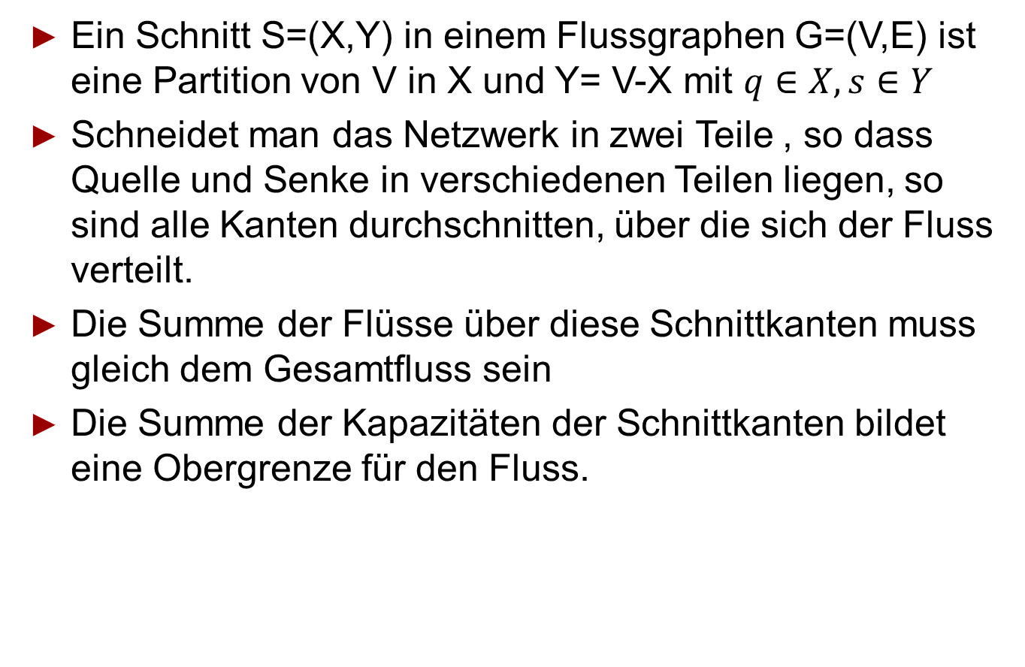
Ein Schnitt (s-t-cut)
Ein Schnitt S=(X,Y) in einem Flussgraphen G=(V,E) ist eine Partition von V in X und Y= V-X mit $q∈X, s∈Y$
Schneidet man das Netzwerk in zwei Teile , so dass Quelle und Senke in verschiedenen Teilen liegen, so sind alle Kanten durchschnitten, über die sich der Fluss verteilt.
Die Summe der Flüsse über diese Schnittkanten muss gleich dem Gesamtfluss sein
Die Summe der Kapazitäten der Schnittkanten bildet eine Obergrenze für den Fluss.

Slide 3
Minimaler Schnitt
Schnittkapazitäten definieren also Obergrenzen für Flüsse. Daher interessiert man sich für den Schnitt mit der geringsten Kapazität. Ein Schnitt S* heißt minimal, wenn
Dieser minimale, die Senke von der Quelle trennende Schnitt bildet das „Nadelöhr“ des Netzes und legt exakt fest, wie viel maximal von der Quelle zur Senke fließen kann.
X
v₁
11/12
v₃
9/16
14/20
2/4
v₀
4/9
v₄
7/7
7/13
v₂
v₅
2/4
9/14
Y

Slide 4
Max-Flow-Min-Cut-Theorem
Der Wert des maximalen Flusses f* in einem Flussgraphen G ist gleich der Kapazität des minimalen Schnitts S*.

Slide 5
Anwendungen
Resilienz/Belastbarkeit (gefährdete Verbindungen in einem Netzwerk)
Die Verteilung von Graphen / die Faktorisierung von lokalen Berechnungen
Image segmentation (GrabCut algorithm)

Slide 6
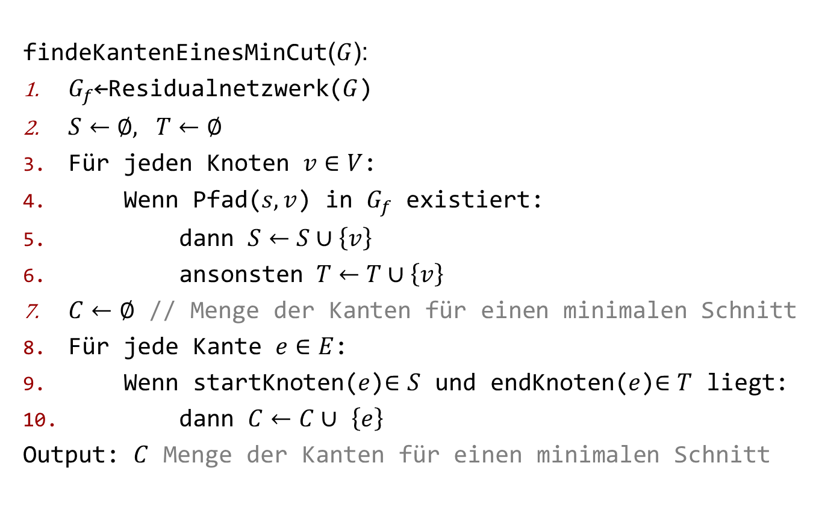
Algorithmus zum Finden minimaler Schnitte
findeKantenEinesMinCut($G$):
$G_{f}$←Residualnetzwerk($G$)
$S←∅, T←∅$
Für jeden Knoten $v∈V$:
Wenn Pfad($s,v$) in $G_{f}$ existiert:
dann $S←S∪\left\{v\right\}$
ansonsten $T←T∪\left\{v\right\}$
$C←∅$ // Menge der Kanten für einen minimalen Schnitt
Für jede Kante $e∈E$:
Wenn startKnoten($e$)$∈S$ und endKnoten($e$)$∈T$ liegt:
dann $C←C∪$ $\left\{e\right\}$
Output: $C$ Menge der Kanten für einen minimalen Schnitt

Slide 7
Der Ford-Fulkerson-Algorithmus
Der Ford-Fulkerson-Algorithmus findet einen maximalen Fluss in einem Flussgraphen.
Die Algorithmusidee besteht darin, ausgehend von einem zulässigen Fluss (z.B. vom Wert 0) durch sukzessive Flussvergrößerungen das Maximum zu erreichen.

Slide 8
Der Ford-Fulkerson-Algorithmus
void maxflow(V,E,q,s,f)
{ // pseudocode of Ford-Fulkerson algorithm
for (each edge (u,v) ∈ E)
{
f[u,v]= 0; // initialization
f[v,u]= 0;
}
while (∃ path p from q to s in Gf) // augmenting path p
{
cf(p)= min{cf(u,v): (u,v) in p} // residual capacity
for (each edge (u,v) in p)
{
f[u,v]= f[u,v] + cf(p) // augment flow f
f[v,u]= -f[u,v]
}
}
}

Slide 9
Beispiel
a)
v₁
0
/12
v₃
v₁
12
v₃
0
/16
0
/20
16
20
v₀
0/4
v₄
v₀
4
9
v₄
0/9
0
/7
7
13
4
0
/13
v₂
v₅
0
/4
v₂
14
v₅
0
/14
G: |f | = 0
G_{f}: c_{f}=4
b)
v₁
0
/12
v₃
v₁
12
v₃
0
/16
0
/20
12
20
4
v₀
0
/4
v₄
v₀
4
9
v₄
0/9
0
/7
7
9
4
4
/13
4
/4
4
v₂
10
v₅
v₂
v₅
4/14
4
G: |f |= 4
G_{f}: c_{f}=4

Slide 10
Beispiel
c)
v₁
4
/12
v₃
8
0
/16
v₁
v₃
4
/20
16
4
16
v₀
4
/4
0
/7
v₄
4
9
4
0/9
v₀
v₄
5
7
4
/4
8
10
4
8
/13
v₂
v₅
v₂
v₅
4
/14
4
G: |f | = 8
G_{f}: c_{f}=5
d)
v₁
4
/12
v₃
8
v₁
v₃
0
/16
9/20
16
4
16
4
9
4
v₀
4
/4
0/9
5/7
v₄
v₀
v₄
2
5
5
4
13
/13
v₂
v₅
4
/4
13
v₂
v₅
9
/14
9
G: |f | = 13
G_{f}: c_{f}=8

Slide 11
Beispiel
e)
v₁
12/12
v₃
12
8
/16
17/20
v₁
v₃
8
3
v₀
4
/4
v₄
8
4
17
0/9
5/7
v₀
9
v₄
2
5
4
/4
5
4
13
/13
v₂
v₅
13
v₂
v₅
9
/14
9
G: |f | = 21
G_{f}: c_{f}=2
f)
v₁
12/12
v₃
12
v₁
v₃
10/16
19/20
10
1
6
19
v₀
2
/4
v₄
v₀
2
2
9
v₄
0/9
7/7
7
3
4
13/13
v₂
v₅
4
/4
13
v₂
v₅
11/14
11
G: |f | = 23
G_{f}

Slide 12
Algorithmus zum Finden minimaler Schnitte
findeKantenEinesMinCut($G$):
$G_{f}$←Residualnetzwerk($G$)
$S←∅, T←∅$
Für jeden Knoten $v∈V$:
Wenn Pfad($s,v$) in $G_{f}$ existiert:
dann $S←S∪\left\{v\right\}$
ansonsten $T←T∪\left\{v\right\}$
$C←∅$ // Menge der Kanten für einen minimalen Schnitt
Für jede Kante $e∈E$:
Wenn startKnoten($e$)$∈S$ und endKnoten($e$)$∈T$ liegt:
dann $C←C∪$ $\left\{e\right\}$
Output: $C$ Menge der Kanten für einen minimalen Schnitt

Slide 13
Gierige Algorithmen
Oliver Brock
Robotics and Biology Laboratory

Slide 14
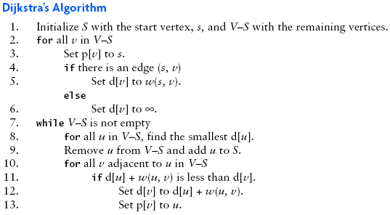
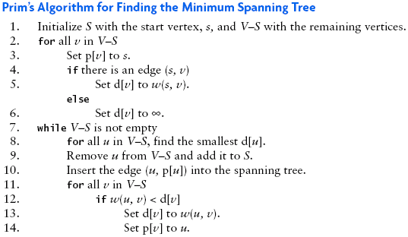
Plagiat! Dijkstra und Prim im Vergleich

Slide 15
Greedy-Algorithmen
Gelegentlich kann eine Lösung auch direkt schrittweise aufgebaut werden.
Voraussetzung ist eine optimale Substruktur:
In jedem Schritt wird eine Komponente der Lösung ermittelt.
Sie wird vom bisherigen Problem abgespaltet, d.h. das Restproblem wird kleiner.
Die Komponente wird durch eine lokal optimale Auswahl bestimmt.
Gegebenes
Eine Lösungskomponente
Lösung
Problem
abgespaltet

Slide 16
Schema „Komponentenweiser Aufbau“
void greedy( problem, solution) {
for (int i= 1; i ≤ size_of_solution; i++)
determine solution_component[i] by making a best choice;
}
Bereits behandelte Algorithmen mit Greedy-Struktur:
Sortieren durch Auswählen (selection sort)
Prims Minimalbaum-Algorithmus
Dijkstras kürzeste Wege
In allen Fällen ist jede Lösung des Teilproblems Teil der endgültigen Lösung.

Slide 17
Ergeben Greedy Algorithmen optimale Lösungen
Nicht immer.
Es gibt Probleme, bei denen Greedy-Algorithmen stets optimale Lösungen liefern.
Es gibt Probleme, bei denen eine maximale (multiplikative) Abweichung vom optimalen Lösungswert garantiert ist.
Es gibt Probleme, bei denen Greedy-Lösungen sehr schlecht sein können.

Slide 18
Beispiel: Rucksackproblem
Ein Einbrecher in einem Laden findet n Waren zum Mitnehmen.
Ware i wiegt w_{i} Gramm und ist v_{i} € wert.
In seinem Rucksack kann der Dieb höchstens ein Gesamtgewicht von W wegschleppen.
Welche Waren soll er mitnehmen, um seinen „Gewinn“ zu maximieren?

Slide 19
Beispiel: Rucksackproblem
Formales Optimierungsproblem:
Zwei Varianten:
Das ganzzahlige oder 0-1-Rucksackproblem, bei dem die Waren aus unteilbaren Gegenständen bestehen (z.B. Goldbarren): x_{i} in {0,1}
Das teilbare (fractional) Rucksackproblem, bei dem beliebige Teile der Waren mitgenommen werden können (z.B. Goldstaub): x_{i} aus [0,1]

Slide 20
Lösung des teilbaren Rucksackproblems
Um den Gewinn zu maximieren, muss der Dieb natürlich möglichst viel von der wertvollsten Ware mitnehmen.
Er sortiert die Waren nach dem Verhältnis v_{i} /w_{i} und nimmt soviel wie möglich von der Ware mit dem größten Wert/Gewicht-Quotienten.
Falls er alles von der wertvollsten Ware eingepackt hat und noch etwas in den Rucksack hineinpasst, wählt er die Ware mit dem nächst kleineren Quotienten usw.
Auch hier liegt wieder die optimale Substruktur vor.
Rucksack
Rucksack
20
Ware 3
Ware 2
Ware 1
2
0
10
2
0
3
0
5
0
10
€ 60
€ 100
€ 120
Lösung

Slide 21
Lösung des teilbaren Rucksackproblems
FOR i =1 to n do x[i] =0 weight = 0 while weight < W do i = best remaining item IF weight + w[i] ≤ W then x[i] = 1 weight = weight + w[i] else x[i] = (w - weight) / w[i] weight = W return x

Slide 22
Das 0-1-Rucksackproblem
Um die Greedy-Strategie auf das 0-1-Problem anzuwenden, muss eine optimale Substruktur vorliegen.
Wir definieren als Subproblem:
Finde eine optimale Lösung für S_{k} = { Ware 1, 2, ..., k}
Dann muss eine Lösung des Teilproblems S_{k} Teil der Lösung des Gesamtproblems S_{n} sein.
Rucksack
Ware 3
Ware 2
3
0
Ware 1
2
0
3
0
10
2
0
3
0
5
0
10
10
2
0
€ 60
€ 100
€ 120
Lösung a: € 160
Lösung b: € 180
Lösung c: € 220

Slide 23
Das 0-1-Rucksackproblem
Die optimale Lösung im aktuellen Beispiel von S₁ ist offensichtlich nicht Bestandteil der optimalen Lösung des Gesamtproblems S₃ (Lösung c).
Optimale Substruktur liegt also nicht vor, der Greedy-Ansatz versagt in diesem Fall.
Rucksack
Ware 3
Ware 2
3
0
Ware 1
2
0
3
0
10
2
0
3
0
5
0
10
10
2
0
€ 60
€ 100
€ 120
Lösung a: € 160
Lösung b: € 180
Lösung c: € 220

Slide 24
Optimierung von Algorithmen
Es gibt unterschiedliche Strategien, um den Berechnungsaufwand schwieriger Probleme zu reduzieren.
Dies geschieht entweder auf Kosten des Speicheraufwandes oder der Genauigkeit
Dynamisches Programmieren
Komponentenweiser Aufbau (Greedy)
Rücksetzen (Backtracking)
Verzweigen und Begrenzen (Branch-and-Bound)

Slide 25
Optimierung von Algorithmen
Warum gibt es keine “besten” Algorithmen?
Oft sind Resourcen (Speicher/Rechenzeit) gegeneinander abzuwägen
Oft lässt sich die Konstante der asymptotischen Laufzeit beeinflussen
Zum Beispiel könnte ein Algorithmus mehr Speicher benötigen, ohne dass die Komplexität asymptotisch besser wird, aber trotzdem ist er meistens schneller
Viele Probleme erlauben keine exakte Lösung in “vernünftiger” Zeit

Slide 26
Beispiel für NP-Probleme
Problems des Handlungsreisenden (Traveling Salesman Problem):
Gegeben: n Städte und die Entfernungen zwischen ihnen
Gesucht: Eine Rundreise durch alle Städte (jede genau einmal) mit minimaler Gesamtlänge

Slide 27
TSP
C(i,i+1) = 1
C(i, j) = 2
C(5,1) = 1000
Optimale Runreise:
1->2->3->5->4->1
1000
1
2

